Slide 1
Avancées projet solution d‘investissement

Slide 2
Rendez-vous 1

Slide 3
Plan
Allocation Stratégique : allocation long terme optimisée via MVO, ERC …
Allocation Tactique : tilter notre vision long terme par des vues cours terme
Vues macroéconomiques
Ajuter nos pondérations en conséquence : BL ?
Points d’attention
Diversification
Instruments autorisés & levier : future ?
Thématique : cyclique vs défensif
Typologie de client ?

Slide 4
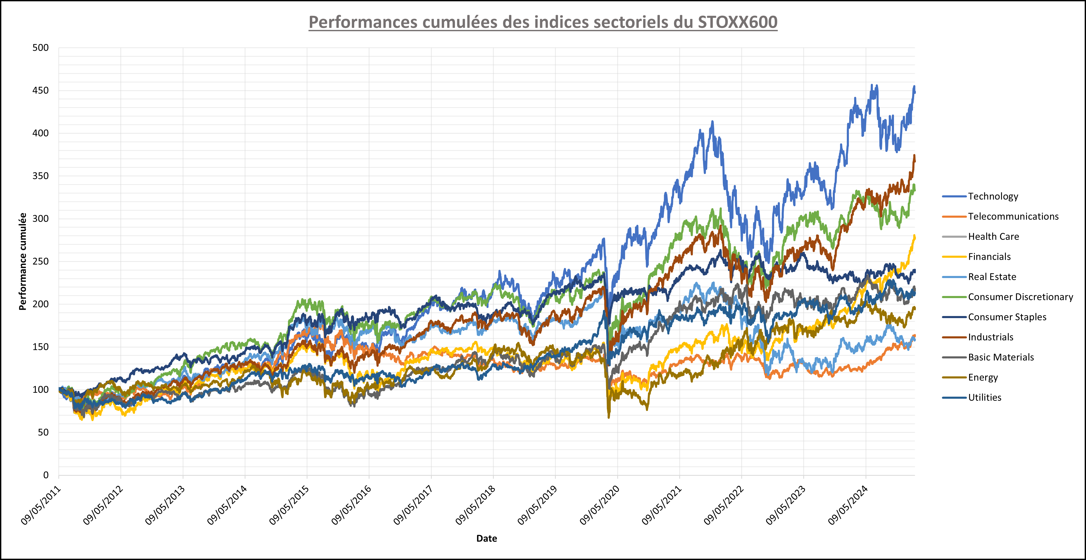
Données
Données FactSet
14 ans d’historique (2011/2025)
Prix des indices total return

Slide 5
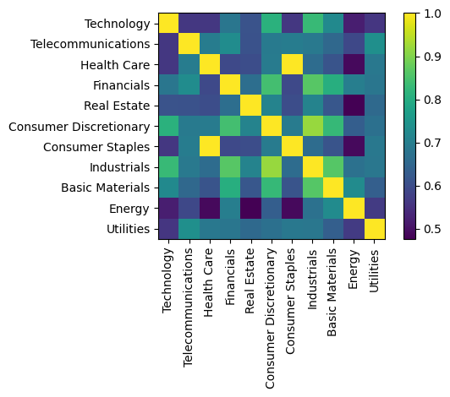
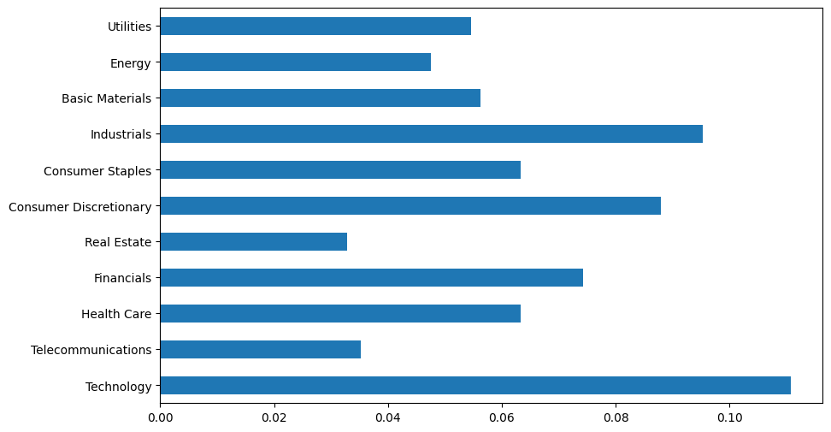
Allocation stratégique
Rendements annualisés des secteurs
Matrice de corrélation des secteurs

Slide 6
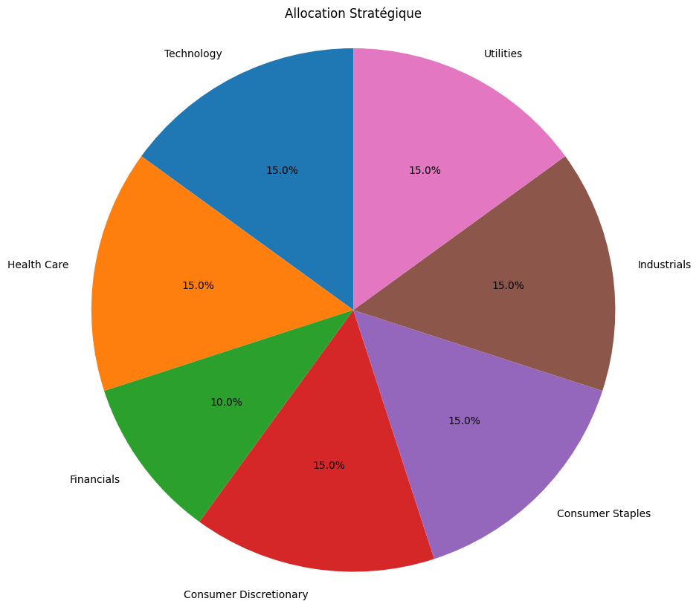
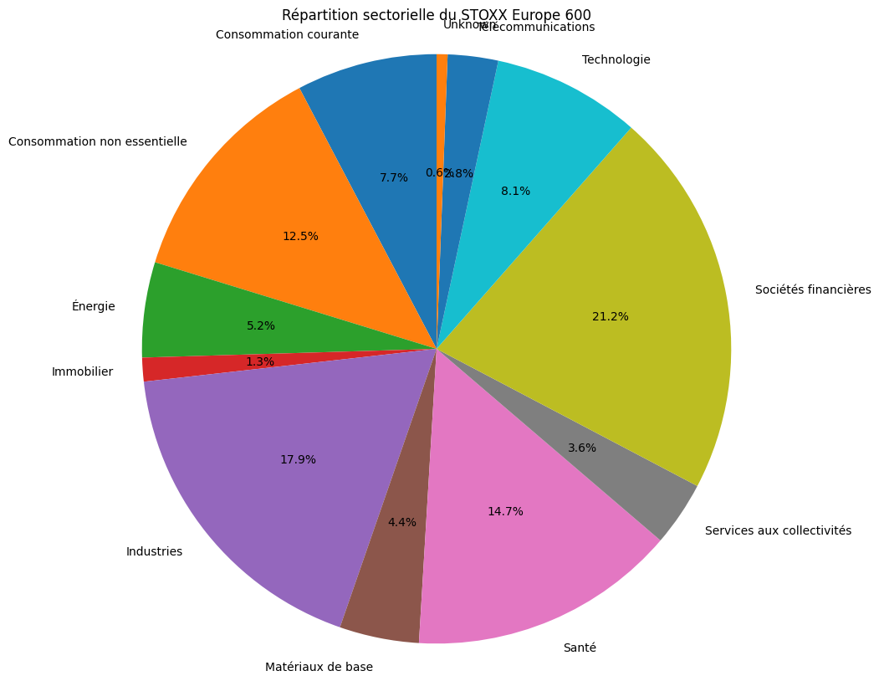
Allocation stratégique

Slide 7
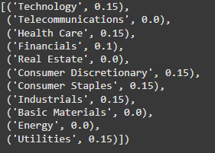
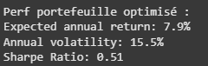
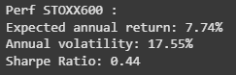
Allocation stratégique
Optimisation max Shape ratio
Max concentration par secteur = 15%
Idée : dévié du benchmark plutôt que limite absolue
Objectif : gagner en Sharpe pour se permettre des paris à cours terme

Slide 8
Rendez-vous 2

Slide 9
Prise en compte des vues macro-économiques
Première approche :
Identification des β au marché des secteurs du STOXX600
Construction d’un score de stress de marché : agrégation des variables macro-économiques
Surpondération des secteurs défensifs & sous-pondération des secteurs offensifs via Black-Litterman
Avantage : simplicité de la vue via l’agrégation
Inconvénient : grande perte d’information via la destruction de granularité
Réflexions :
Régressions MIDAS pour identifier les β des secteurs avec chaque variable macro d’intérêt
Filtrage pondéré par les β

Slide 10
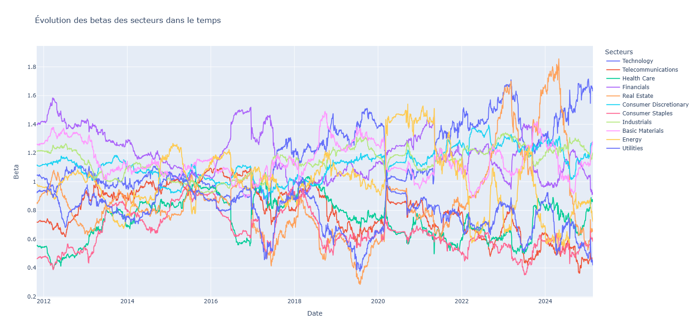
β du CAPM

Slide 11
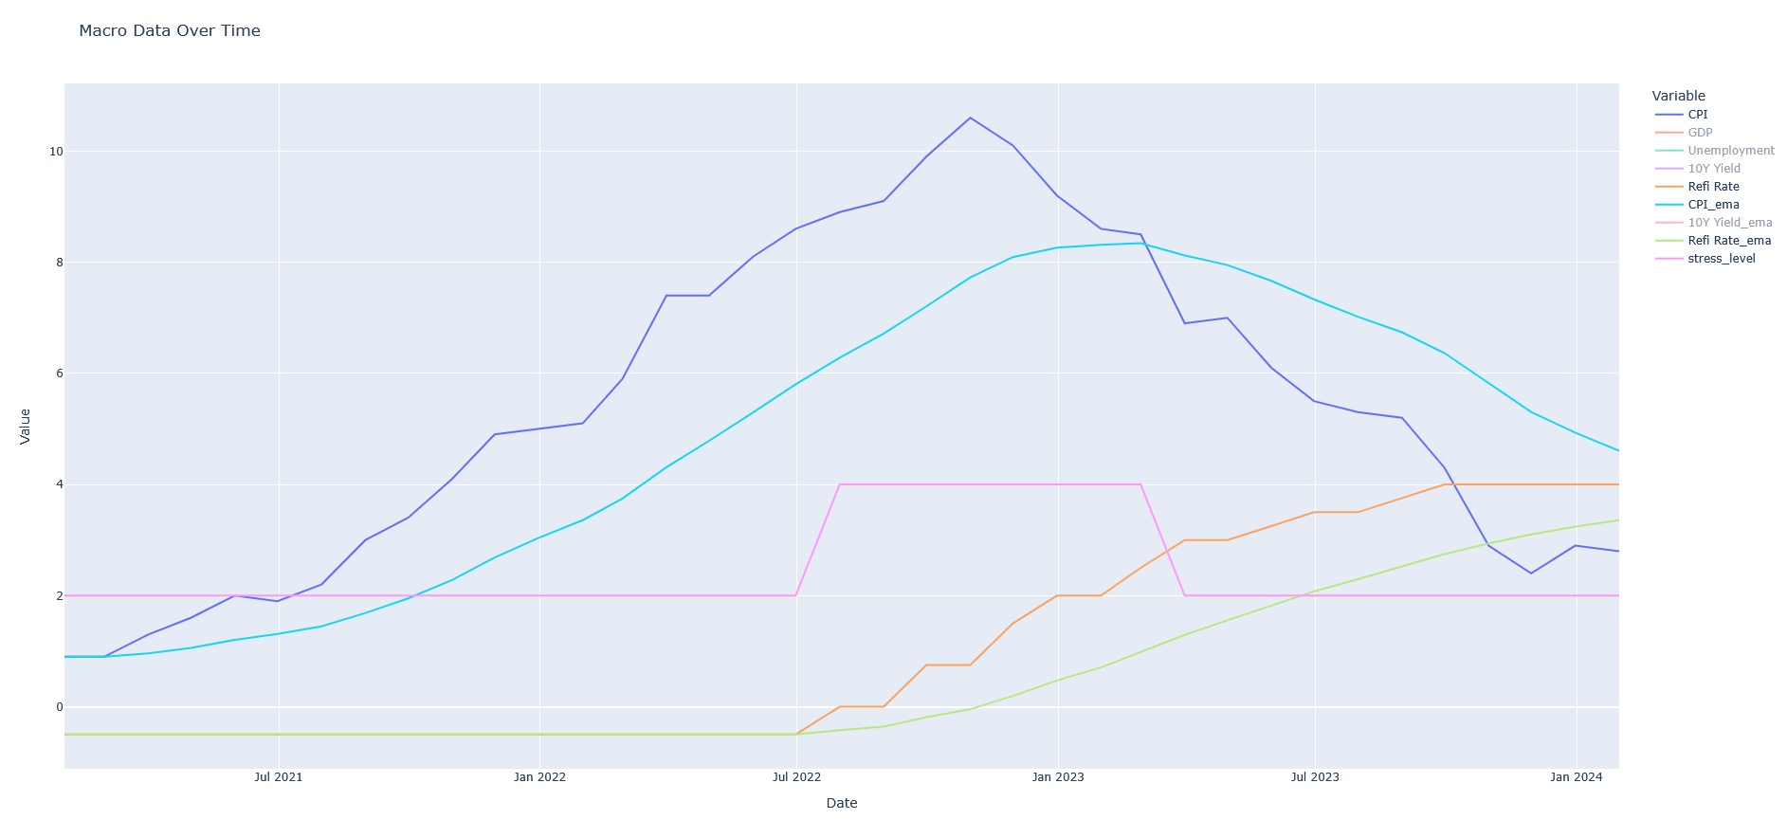
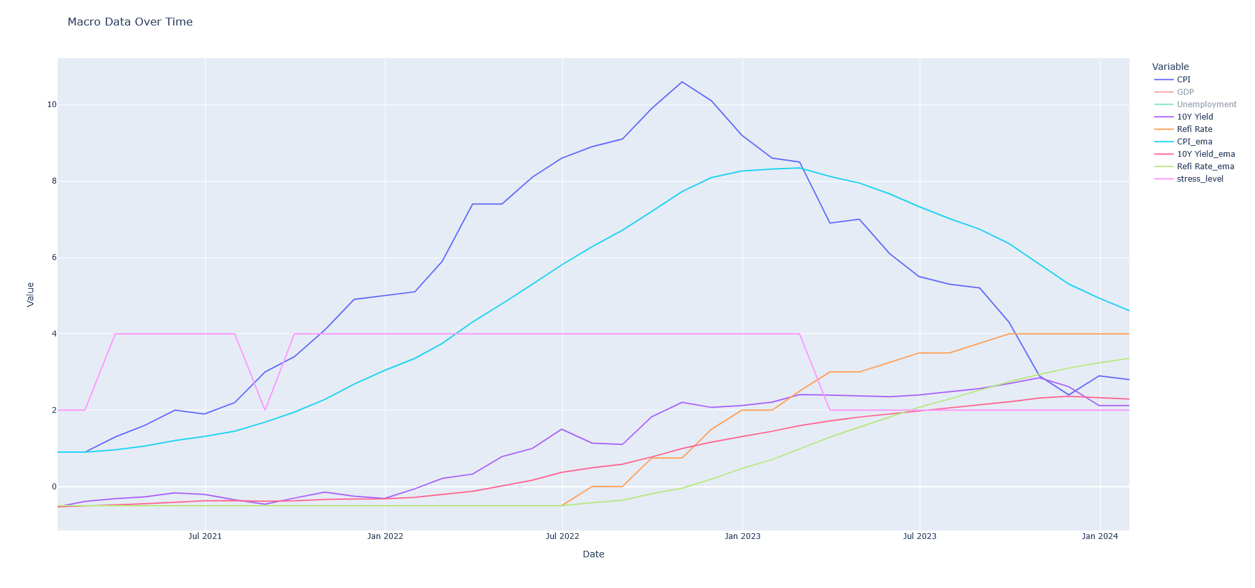
Variable de stress

Slide 12
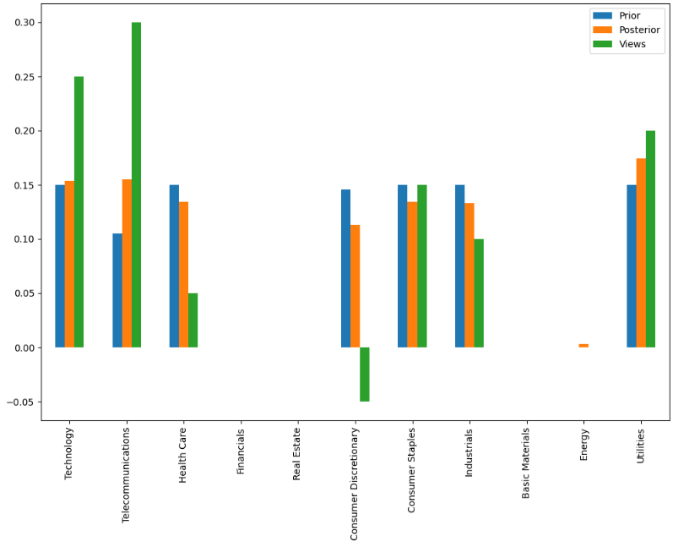
Tilter l’allocation de long terme

Slide 13
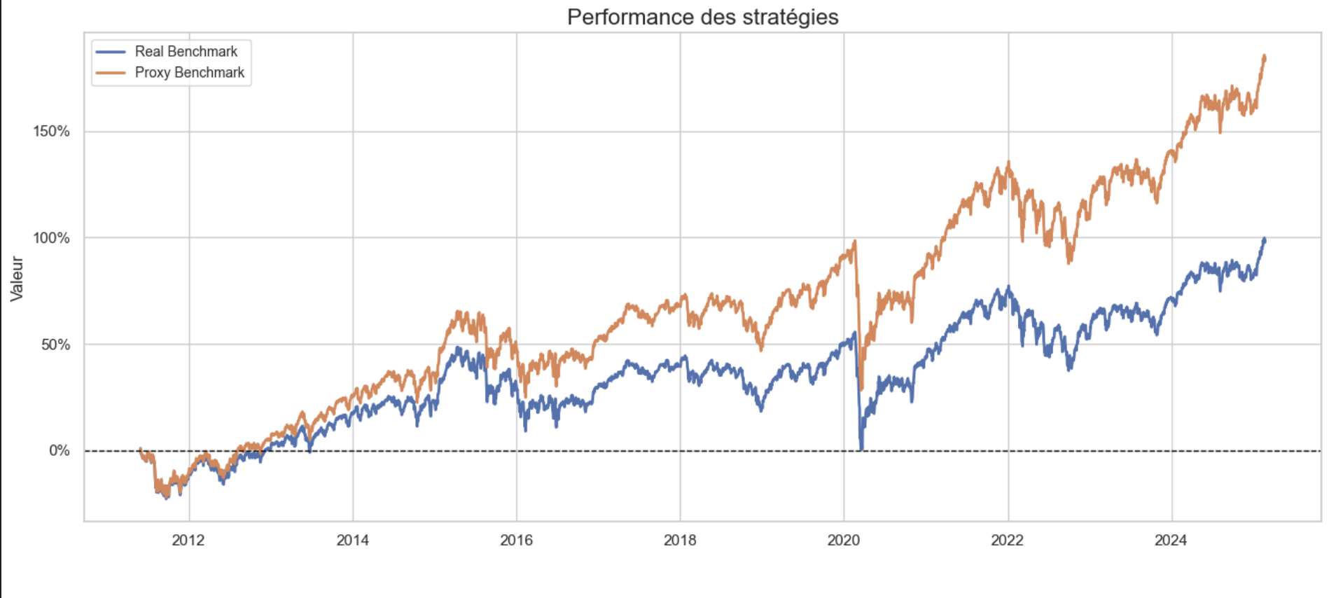
Premiers backtest : Benchmark
Performance de l’indice vs l’indice reconstitué via les sous-jacents

Slide 14
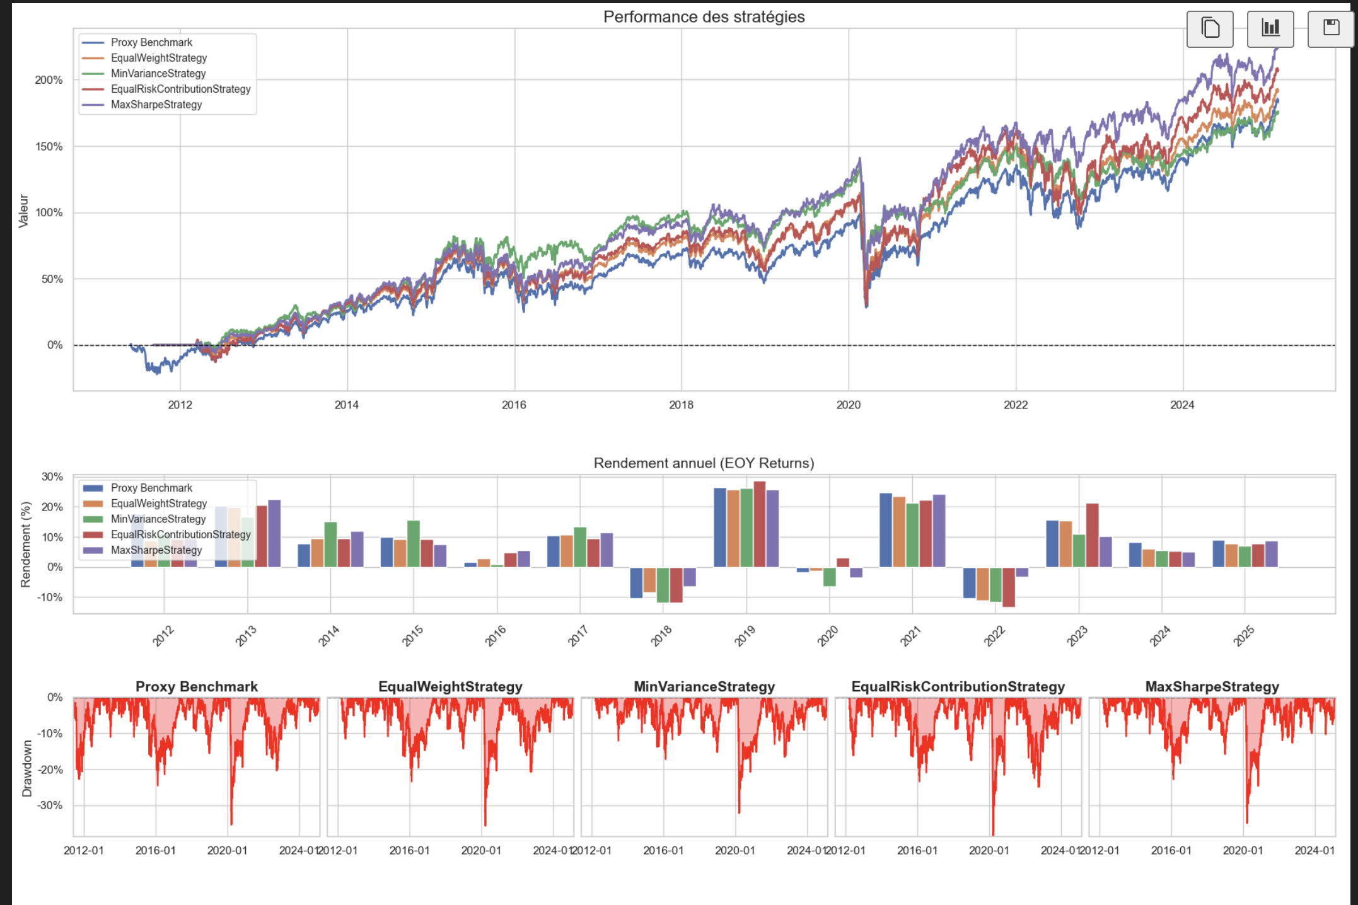
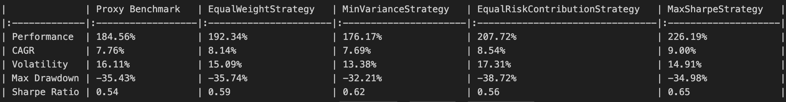
Premiers backtest : Allocation Stratégique

Slide 15
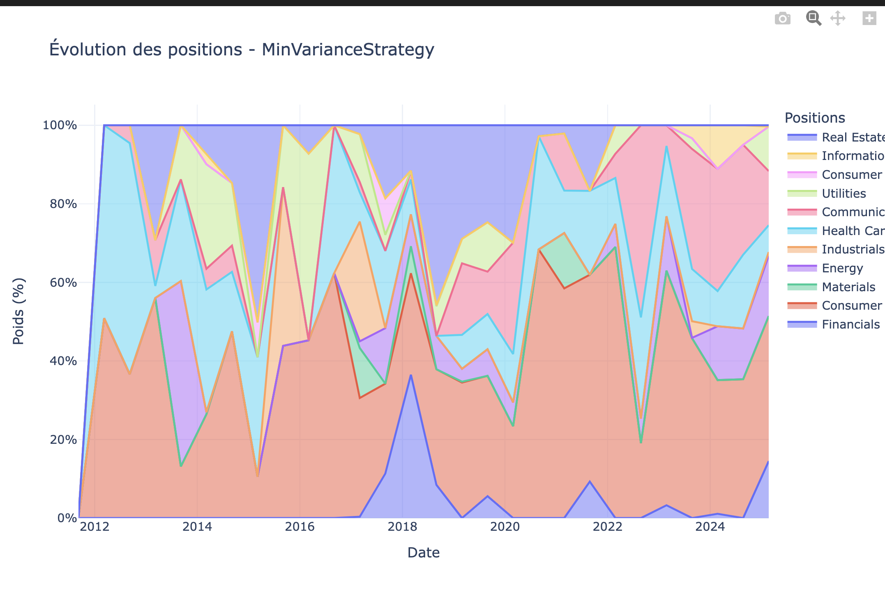
Premiers backtest : Benchmark
Evolution de l’allocation stratégique

Slide 16
Rendez-vous 3

Slide 17
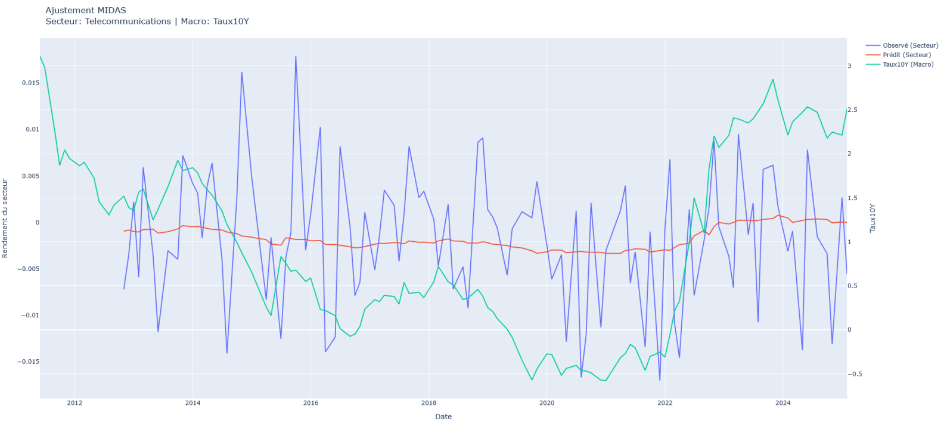
MIDAS
Régression MIDAS roulante: secteur Télécom + Taux 10Y

Slide 18
MIDAS
Expositions des secteurs aux variables macro

Slide 19
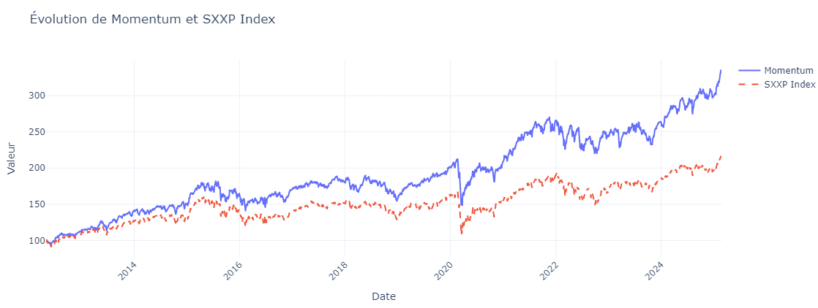
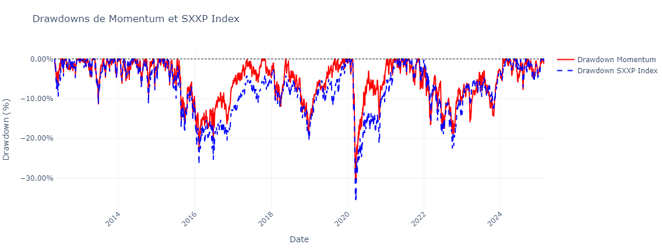
Market Timing : Stratégie Momentum

Slide 20
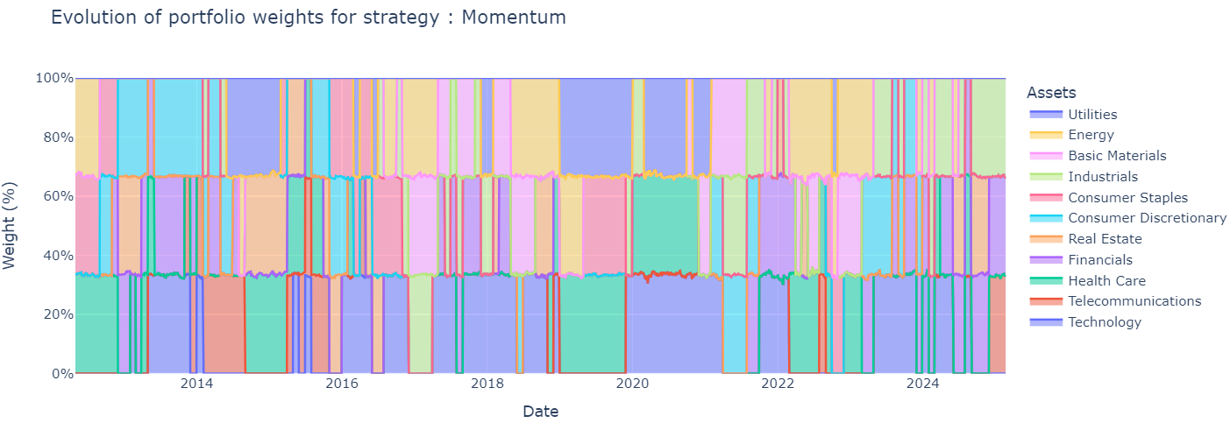
Market Timing : Stratégie Momentum
Approche validée : le momentum permet de surperformer
Next step : implémenter un tilt de l’allocation macro avec Black-Litterman

Slide 21
Rendez-vous 4

Slide 22
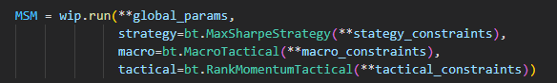
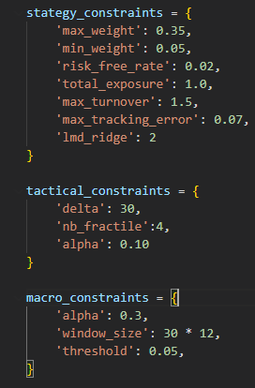
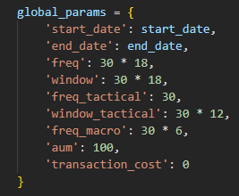
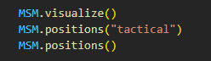
Construction d’un Framework de backtest

Slide 23
Connexion entres les 3 allocations
Allocation stratégique:
Max-Sharpe tous les 2 ans
Contraintes : max TE 7%, max Turnover 100%, pénalité ridge, bornes de poids 5% - 35%
Allocation tactique macro:
Matrice de sensibilité des secteurs aux variables macro-économiques
Filtrage : dernière valeur > 0,5 écart type de la moyenne sur une période de 2 ans
Allocation market-timing:
Momentum inversé: on pondère négativement les secteurs qui ont le pire momentum
Momentum calculé sur une fenêtre de 2 ans

Slide 24
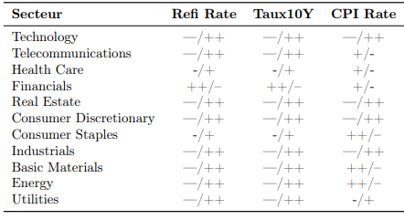
Matrice de sensibilités

Slide 25
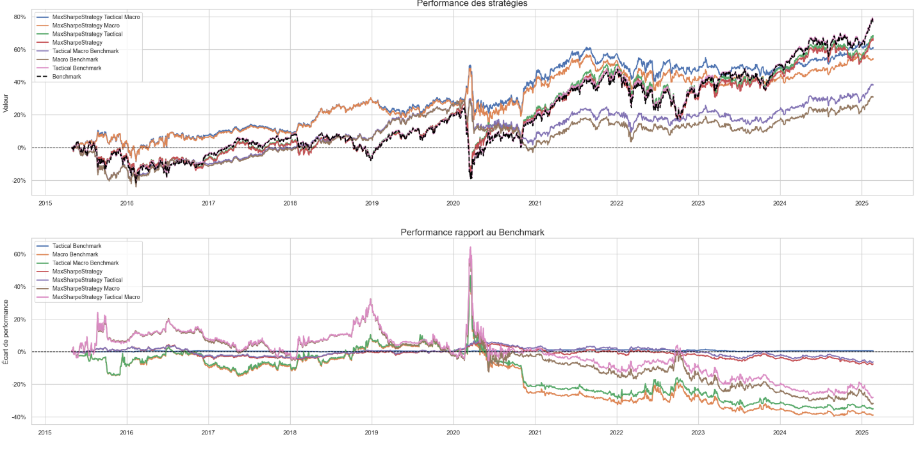
Résultats

Slide 26
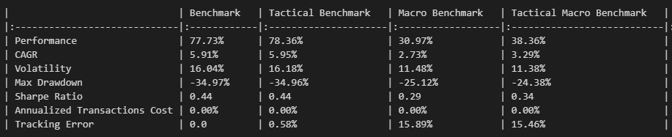
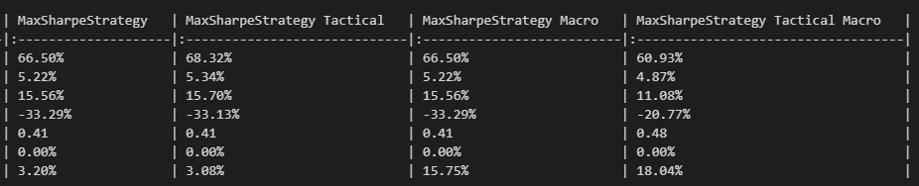
Résultats

Slide 27
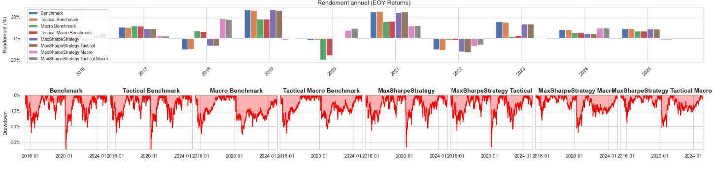
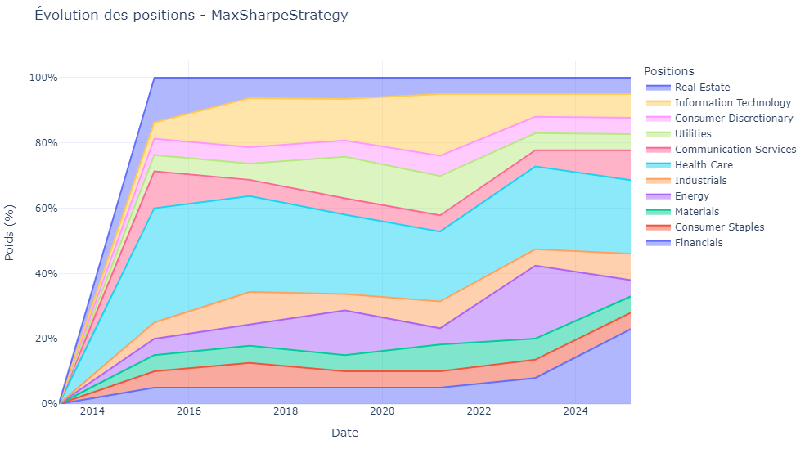
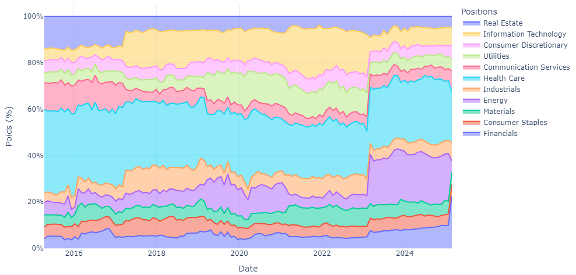
Résultats

Slide 28
Rendez-vous 5

Slide 29
Récapitulatif des 3 allocations
Allocation stratégique:
Max-Sharpe rebalancé tous les 6 mois sur 6 mois de données
Contraintes : max TE 7%, max Turnover 150%, bornes de poids 5% - 35%
Allocation tactique macro:
Matrice de sensibilité des secteurs aux variables macro-économiques
Variables macroéconomiques utilisés :
Spread 2-10 ans
Taux 10 ans
CPI
ZEW
Unemployment
Savings
GDP
Filtrage Deux matrices de sensibilités sont utilisées en fonction des zscores sur la période:
increases : Sensibilité des secteurs aux augmentations des indicateurs macroéconomiques.
decreases : Sensibilité des secteurs aux diminutions des indicateurs macroéconomiques.
Rebalancement tous les 3 mois avec des données sur 1 an. Paramètre de sensibilité alpha de 0.1. Les tilts sont combinés avec les positions actuelles pour générer les nouveaux poids du portefeuille.
Allocation market-timing:
Momentum inversé: on pondère négativement les secteurs qui ont le pire momentum. Momentum par quartile. Tilt alpha de 0.3.
Momentum calculé sur une fenêtre de 3 mois et rebalancé tous les mois.

Slide 30
Matrice de sensibilités
Matrice de sensibilité aux zscores positifs
Secteur | Pente 10Y-2Y | Taux10Y | CPI Rate | ZEW | Chômage | Taux d’épargne | GDP and Forecast
Information Technology | 3 | -1 | -1 | 2 | -1 | 0 | 3
Communication Services | 1 | 0 | 0 | 0 | 0 | 0 | 1
Health Care | 1 | 0 | 0 | 0 | 0 | 0 | 1
Financials | 0 | 3 | 0 | 1 | -1 | 1 | 0
Real Estate | 1 | -1 | -1 | 2 | -1 | 2 | 2
Consumer Discretionary | 2 | -1 | -1 | 2 | -1 | 3 | 2
Consumer Staples | 1 | -1 | 2 | 0 | 0 | 1 | 1
Industrials | 3 | -1 | -1 | 2 | -1 | 0 | 2
Materials | 2 | -1 | 2 | 2 | -1 | 0 | 2
Energy | 1 | -1 | 2 | 2 | -1 | 0 | 2
Utilities | 1 | 0 | -1 | 0 | 0 | 0 | 1
Matrice de sensibilités aux zscores negatifs
Secteur | Pente 10Y-2Y | Taux10Y | CPI Rate | ZEW | Chômage | Taux d’épargne | GDP and Forecast
Information Technology | -1 | 2 | 2 | -1 | 1 | 0 | -1
Communication Services | -1 | 0 | 0 | 0 | 0 | 0 | -1
Health Care | -1 | 0 | 0 | 0 | 0 | 0 | -1
Financials | 0 | -1 | 0 | -1 | 1 | -1 | 0
Real Estate | -1 | 3 | 2 | -1 | 1 | -1 | -1
Consumer Discretionary | -1 | 1 | 2 | -1 | 1 | -1 | -1
Consumer Staples | -1 | 1 | -1 | 0 | 0 | -1 | -1
Industrials | -1 | 2 | 2 | -1 | 1 | 0 | -1
Materials | -1 | 2 | -1 | -1 | 1 | 0 | -1
Energy | -1 | 2 | -1 | -1 | 1 | 0 | -1
Utilities | -1 | 0 | 1 | 0 | 0 | 0 | -1

Slide 31
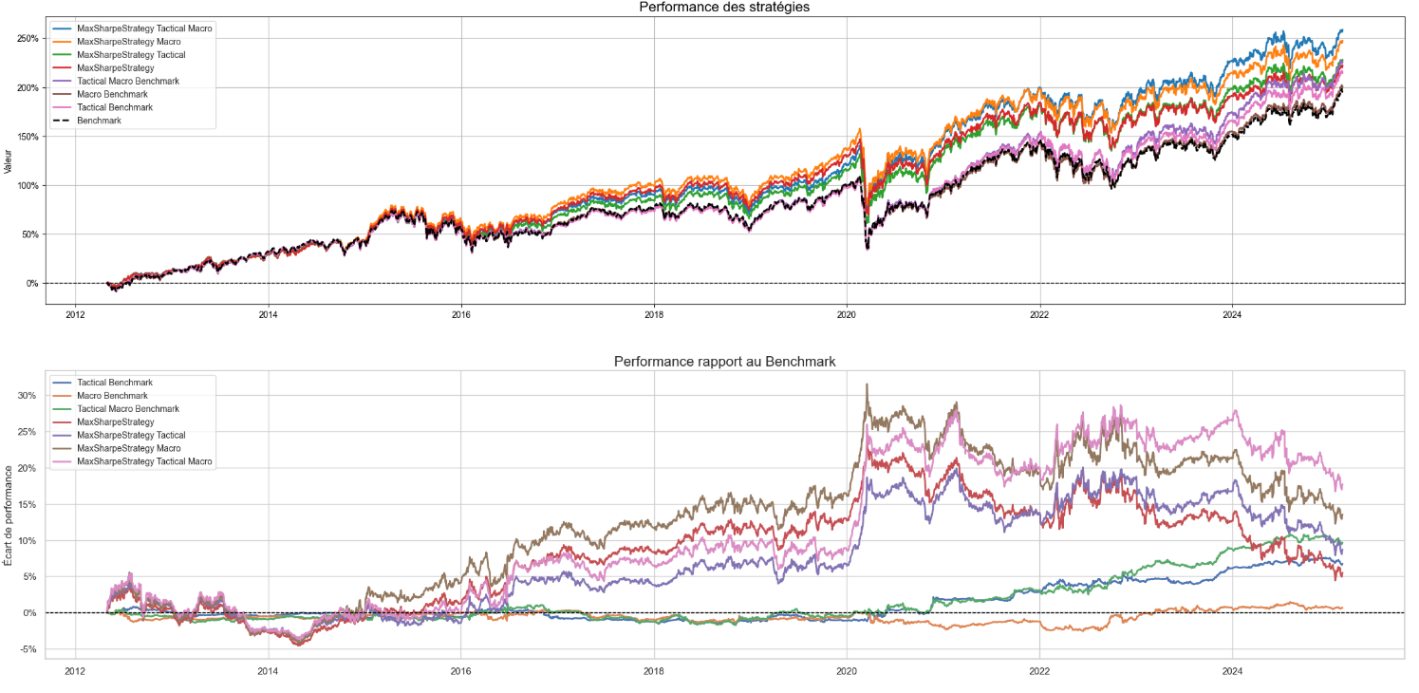
Résultats

Slide 32
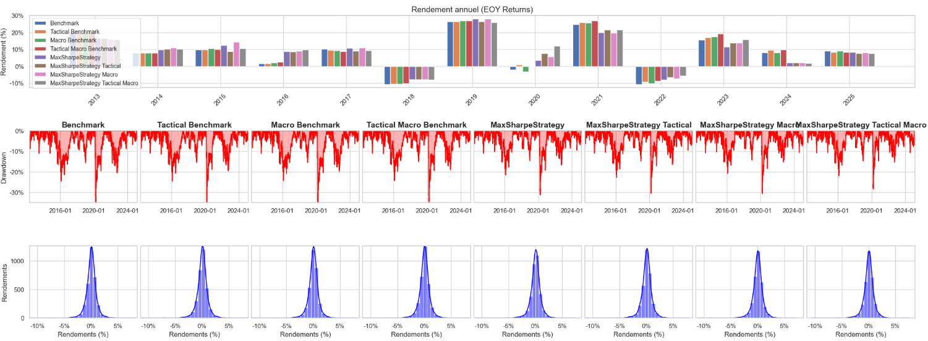
Résultats

Slide 33
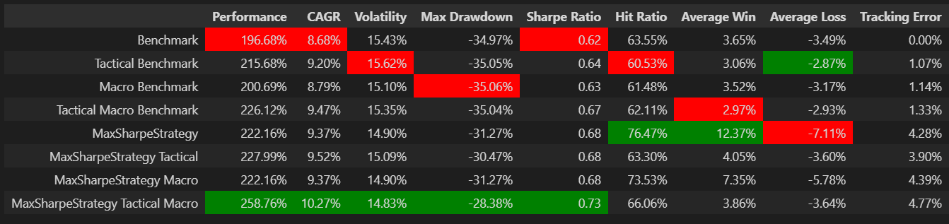
Résultats

